Slide 1
Trường…
Chào mừng thầy cô
và các em đến với tiết học

Slide 2
Thương người như thể thương thân.
Một giọt máu đào hơn ao nước lã .
Lá lành đùm lá rách.
Rách lành đùm bọc, dỡ hay đỡ đần.
Một miếng khi đói bằng một gói khi no.
Một con ngựa đau cả tàu bỏ cỏ.
Ăn ở có nhân, mười phần chẳng khó.
Bền người hơn bền của.
Tìm nơi có đức gửi thân, tìm nơi có nhân gửi của.
Ở đời có đức, mặc sức mà ăn.
Chia ngọt sẻ bùi.
Nhường cơm sẻ áo.
Môi hở răng lạnh.
Máu chảy ruột mềm.
Oán cừu thì cởi, nhân nghĩa thì thắt.
Sưu tầm những câu ca dao tục ngữ về lòng nhân ái

Slide 3
Chủ đề 4:
TIẾP NỐI TRUYỀN THỐNG QUÊ HƯƠNG
TUẦN 14 – TIẾT 2:
LẬP KẾ HOẠCH THIỆN NGUYỆN

Slide 4
LẬP KẾ HOẠCH THIỆN NGUYỆN

Slide 5
Lập kế hoạch cho hoạt động thiện nguyện của lớp để giúp đỡ những người có hoàn cảnh khó khăn theo gợi ý:

Slide 6
- Mỗi nhóm lựa chọn một ý tưởng về việc thực hiện hoạt động thiện nguyện của lớp tại địa phương (hoặc trong phạm vi trường mình).
Lưu ý tới tính khả thi của các hoạt động được lên kế hoạch.
HƯỚNG DẪN
- Từng nhóm xây dựng một kế hoạch cụ thể cho hoạt động thiện nguyện của lớp mình theo mẫu gợi ý và trình bày trước lớp.

Slide 7
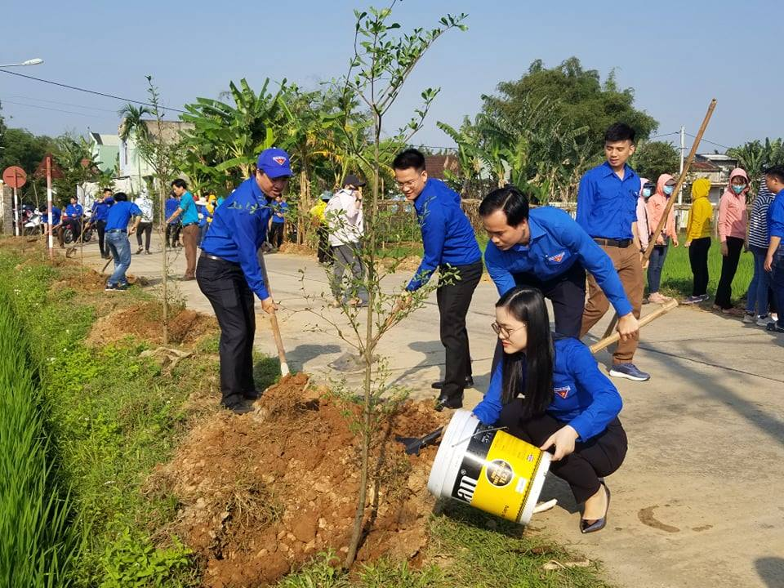
Một số hoạt động tham khảo
Hoạt động Cổng trường An toàn giao thông
Hoạt động tri ân dịp 27/7 (Làm đẹp nghĩa trang, Lễ thắp nến tri ân
Hoạt động “Ngày Chủ Nhật xanh”
Giúp đỡ các bạn học sinh có hoàn cảnh khó khăn
Quyên góp sách vở, quần áo
Thu gom giấy cũ, sách báo
Tổ chức «Ngày vì môi trường» ở địa phương
.......

Slide 8
PHIẾU HỌC TẬP
Kế hoạch hoạt động thiện nguyện của lớp............. Tên hoạt động:………………..………….. Mục tiêu của hoạt động:…………………
Nội dung công việc dự kiến | Yêu cầu công việc | Thời gian thực hiện | Người thực hiện | Đánh giá tổng kết | Ghi chú
1. Thu thập thông tin về hoàn cảnh cần được giúp đỡ
2. Kêu gọi tài trợ
3. Chuẩn bị đồ dùng cần giúp đỡ
4.
5.

Slide 9
KẾT LUẬN
Đối với mỗi một hoạt động, việc lập kế hoạch trước sẽ giúp chúng ta hình dung được những gì cần làm, cách thực hiện, những khó khăn có thể phát sinh.
Để hoàn thành tốt kế hoạch thiện nguyện, cần thiện chí và sự chung tay, góp sức của mỗi cá nhân trong tập thể.
Giúp đỡ người khác cũng là giúp đỡ chính mình, góp phần vào sự phát triển chung của cộng đồng, xã hội.

Slide 10
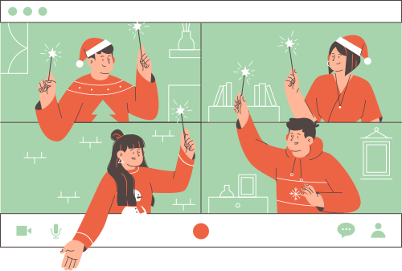
Luyện tập
Thực hiện kế hoạch của nhóm em

Slide 11
HƯỚNG DẪN VỀ NHÀ
Chuẩn bị tiết: Sinh hoạt lớp
Chia sẻ kết quả thực hiện hoạt động thiện nguyện

Slide 12
Cảm ơn thầy cô và các em đã chú ý lắng nghe

